Slide 1
ТОГАПОУ «Аграрно – промышленный» колледж
исследовательская
работа
"Костюм Тамбовщины - все краски радуги"
Руководитель-Савинкова Л. А.
Кирсанов

Slide 2
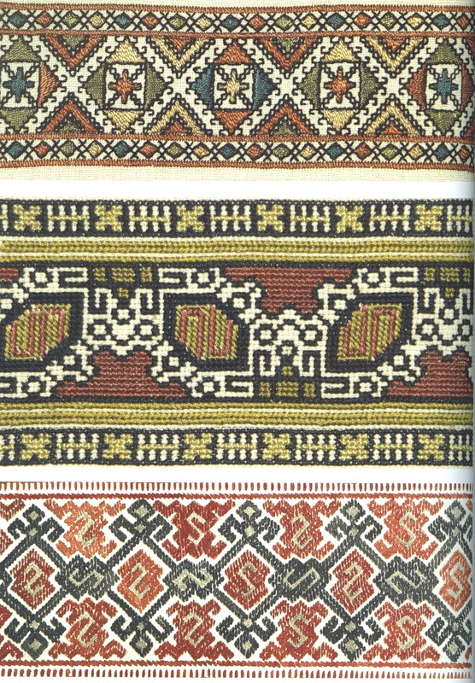
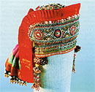
Цели: 1. Создать предпосылки для дальнейшего самостоятельного расширения знаний в решении задач моделирования и художественного оформления народного костюма.
2. Способствовать ориентации обучающихся в вопросах
исследовательской деятельности.
3.Содействовать развитию обучаемого, как личности, способствовать формированию в выборе своей точки зрения. потребности к

Slide 3
Учебно-позновательная задача :
осмысление причастности к потребностей общества
усвоение новых понятий, правил, новой информации
формирование практических навыков и умений.

Slide 4
Формула успеха:
в умении видеть и решать проблемы;
в умении применять полученные знания для решения жизненных проблем;
в культуре общения.

Slide 5
Карточка-задание: ИССЛЕДУЙ
Изучить народный
костюм-
«Тамбовской
Губернии»
Продумать:
Выявить-
отличительные
особенности
«Тамбовского
народного
костюма»
Зарисовать:
С учетом цветовой
гаммы,
с учетом
кроя.

Slide 6
Социальное
положение
Региональная
принадлежность
НАРОДНЫЙ КОСТЮМ
Возраст
Назначение
ФУНКЦИИ
Практическая Обрядовая
Эстетическая Магическая

Slide 7
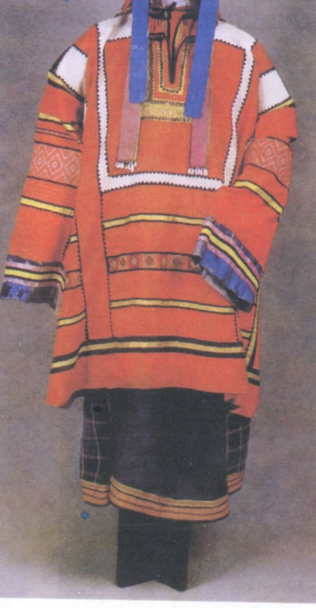
исследуемый материал
Костюм молодой женщины
Вторая половина XIX в Тамбовской губернии, Кирсановского уезда, Осиногаевская в., д. Рудовка
Рубаха: дл. 110; шир. 78; дл. рукава 66. Понева: дл. 83; шир. 140. Носов: (верхняя одежда) дл. 109; шир. 125; дл. рукава 27. Сорока (головной убор); подкостник, кичка: высотой 16, Махры: ул. 42, Ленты: дл. 69. Собиратель В.П. Шнейдер (1904г.)
Из собрания государственного музея этнографии народов .

Slide 8
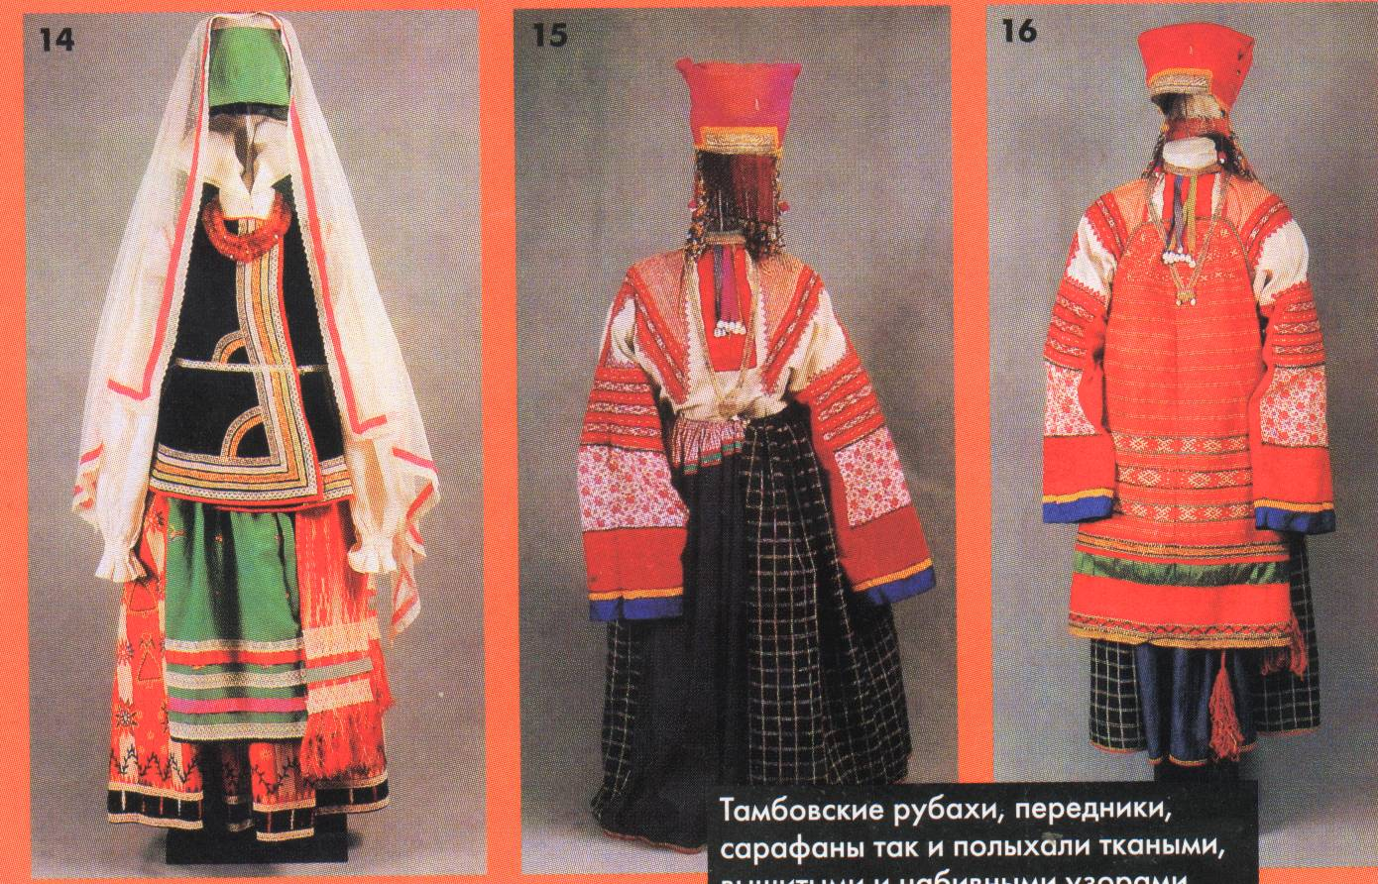
Структурный анализ Тамбовского костюма
Структурный анализ Тамбовского костюма
  В костюме Тамбовской губернии соединились
  традиции народов
  разных стран

Slide 9
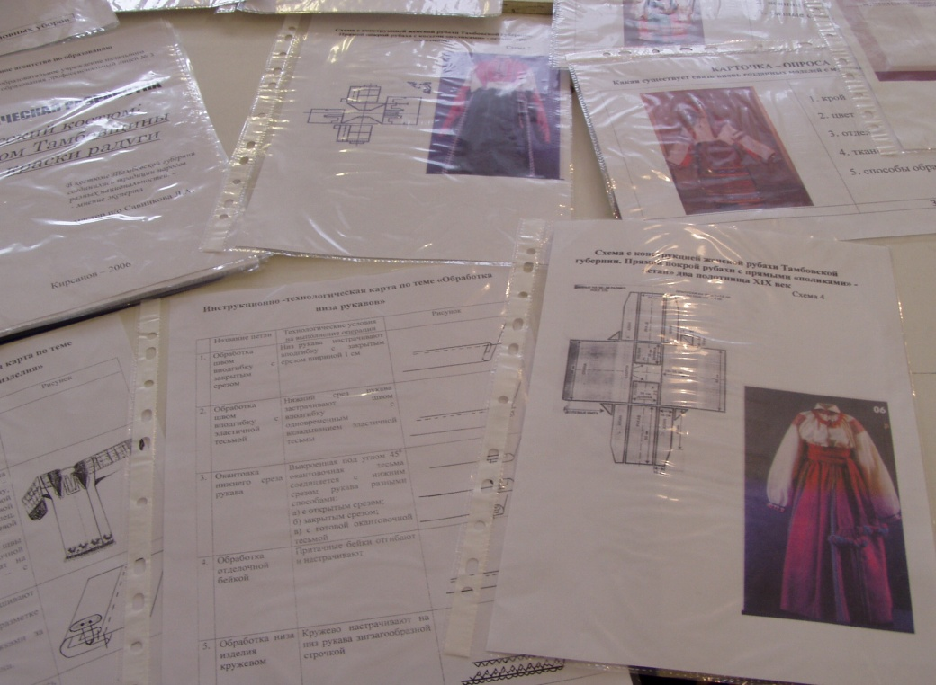
процесс работы
Искренне хотеть;
Накапливать знания;
Ко всем старым и новым знаниям подходить творчески - спрашивать, ошибаться, соединять;
Много работать не падая духом при неудачах – «Не ошибается лишь тот, кто ничего не делает

Slide 10
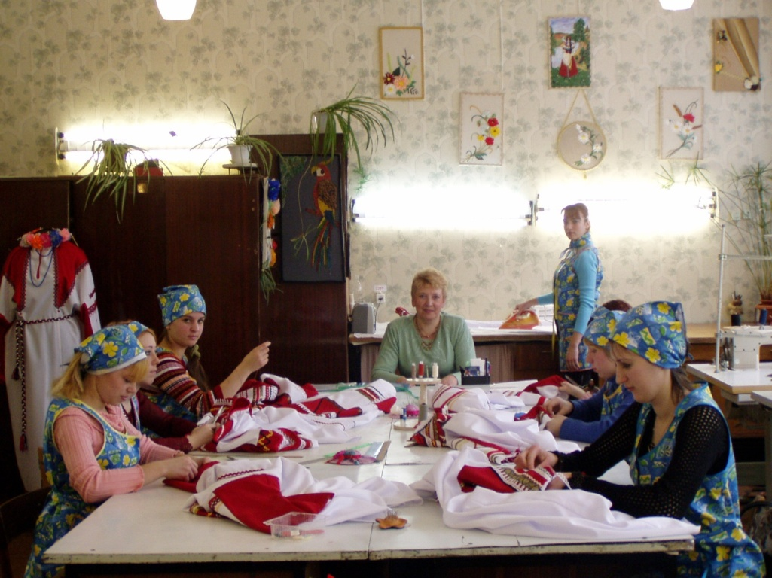
сотрудничество - мастер
плюс ученик
Обучающиеся развивают такие важные качества, как творческое мышление, ответственность и умение отстаивать свою точку зрения.

Slide 11
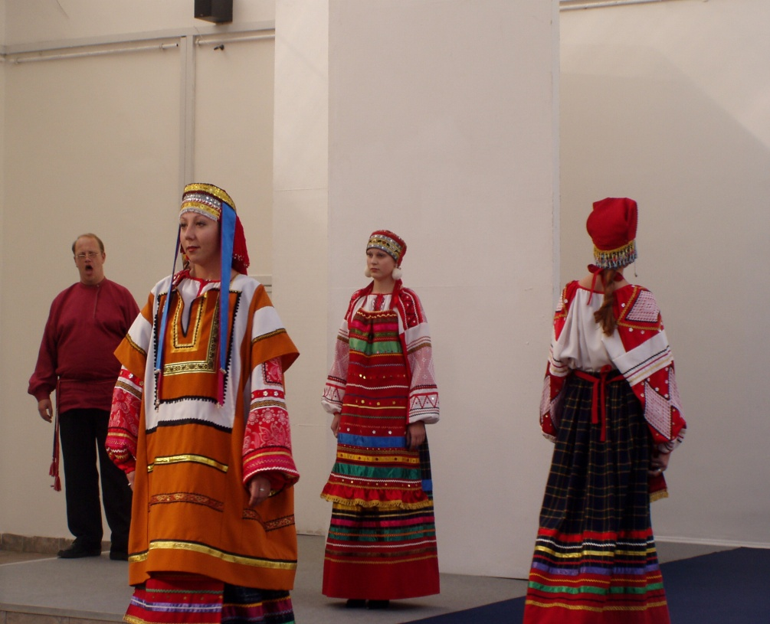
«Приобщение
к творческой
деятельности»
«Творческий
продукт,
обладает
практической
ценностью»
«Народное творчество
-как источник
вдохновения»
ожидаемый результат

Slide 12
БЛАГОДАРЮ ЗА ВНИМАНИЕ

